Slide 1
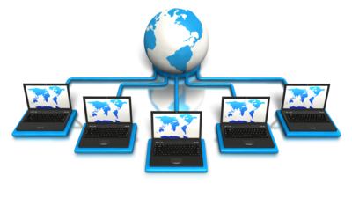
ЛВС

Slide 2
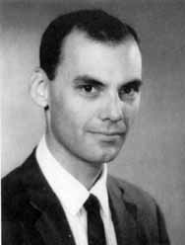
Ларри Робертс

Slide 3
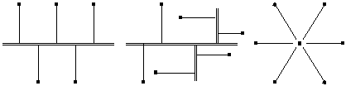
Топологий "шина", "дерево" и "звезда"

Slide 4
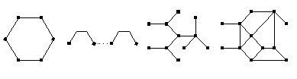
Топологий: "кольцо", "цепочка", "снежинка" и "сетка"

Slide 5
Характеристики | Топология
 | "Звезда" | "Кольцо" | "Шина"
Стоимость расширения | Незначительная | Средняя | Средняя
Присоединение абонентов | Пассивное | Активное | Пассивное
Защита от отказов | Незначительная | Незначительная | Высокая
Размеры системы | Любые | Любые | Ограничены
Защищенность от прослушивания | Хорошая | Хорошая | Незначительная
Стоимость подключения | Незначительная | Незначительная | Высокая
Поведение системы при высоких нагрузках | Хорошее | Удовлетворительно | Плохое
Возможность работы в реальном режиме времени | Очень хорошая | Хорошая | Плохая
Разводка кабеля | Хорошая | Удовлетворительная | Хорошая
Обслуживание | Очень хорошее | Среднее | Среднее

Slide 6
Спасибо за внимание.

